Slide 1
4. Přednáška – CIS Controls

Slide 2

CIS
Center for Internet Security Critical Security Controls for Effective Cyber Defense
Publikace obsahující „best practice“ v oblasti počítačové bezpečnosti
Zdarma pro všechny
Vytvořeno dobrovolníky ze Cyber security komunity
Stojí na základě známých, aktuálních cyber útoků a metod
Obsahuje 20 „Controls“ (klíčových akcí) - pro správné zabezpečení sítě

Slide 3
Základní CIS controls
1. Inventory and Control of Hardware Assets
2. Inventory and Control of Software Assets
3. Continuous Vulnerability Management
4. Controlled Use of Administrative Privileges
5. Secure Configuration for Hardware and Software on Mobile Devices, Laptops, Workstations and Servers
6. Maintenance, Monitoring and Analysis of Audit Logs

Slide 4
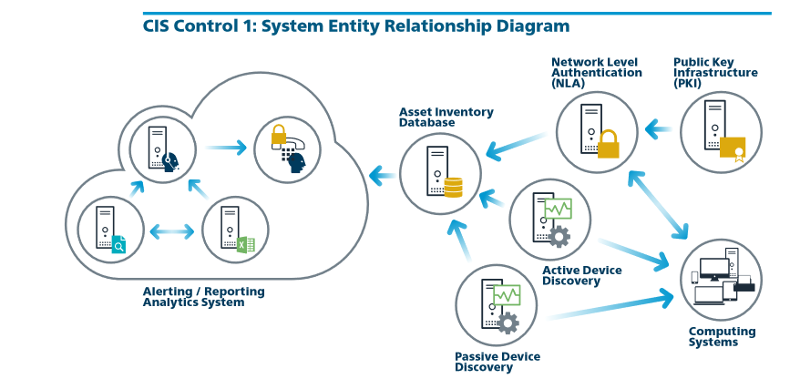
CIS Control 1: Inventory and Control of hardware Assets
Inventarizace a kontrola (přehled) hardwarových aktiv
Cíle :
  Aktivní správa všech HW zařízení v síti
  Přístupy povolit pouze autorizovaným zařízením
  Nalézt neautorizovaná a nespravovaná zařízení a zabránit jím v přístupu

Slide 5
Důležitost CIS 1
Útočníci neustále skenují sítě svých cílů
Čekají na zařízení, které se připojí do sítě:
  nové nechráněné systémy
  „Come and go off“ zařízení (Notebooky, vlastní zařízení zaměstnanců)
  Nový HW (připojen ale nezabezpečen např. konfigurace a patching proběhne až další den – čas pro útočníka)
  Testové systémy, demo, síť pro hosty atd…
Ve velkých firmách bývá problém spravovat velmi měnící se prostředí
Správa všech zařízení hraje důležitou roli při:
  Plánovaní
  Zálohování
  Reakcích na incidenty
  Zotavení po útoku

Slide 6
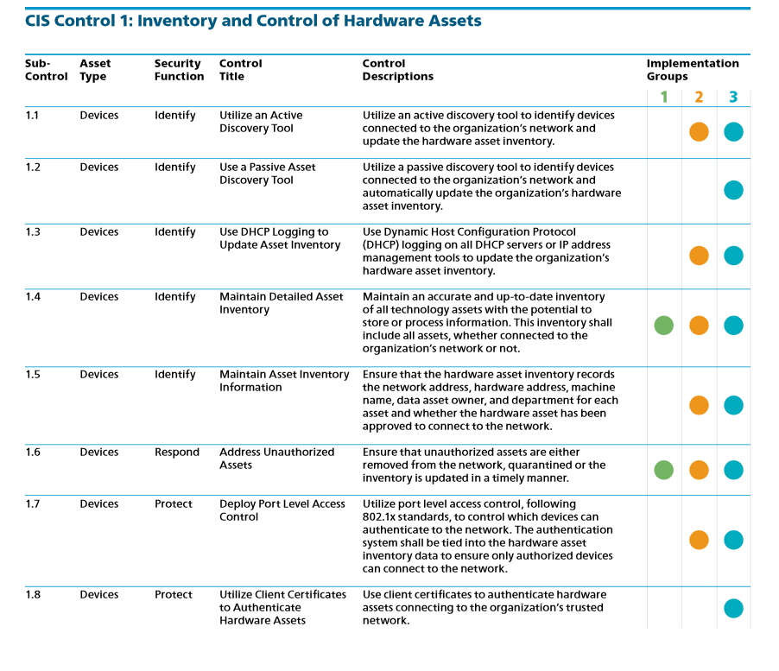
CIS control 1: subcontrols

Slide 7
CIS Control 1: Souhrn
Udržení aktuálního a přesného přehledu = trvalý a dynamický proces
Organizace mohou pravidelně síť skenovat pro identifikaci zařízení
Před skenováním je potřeba zajistit dostatečnou šířku pásma (na základě historie zátěže a kapacit jejich sítě)
Pasivní skenery pak na kritických místech sledují komunikaci na základě které se snaží identifikovat zařízení
Informace lze získat z routerů a switchů (např. MAC adresy)
Každé zařízení (fyzické/virtualní) využívající IP adresu by mělo být zahrnuto do inventáře aktiv organizace

Slide 8
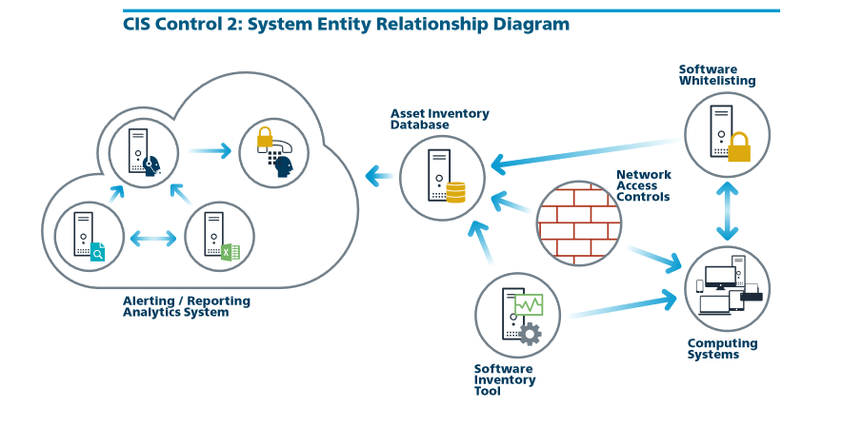
CIS Control 2: Inventory and Control of Software Assets
Inventarizace a kontrola (přehled) softwarových aktiv
Cíle :
  Aktivní správa veškerého SW v síti
  Povolit instalace a spuštění pouze autorizovaných SW
  Nalézt neautorizované a nespravované SW a zabránit jejich instalaci a spuštění

Slide 9
Důležitost CIS 2
Útočníci neustále skenují sítě svých cílů
Hledají zranitelné verze SW, které mohou být vzdáleně napadeny:
  neaktualizovaný SW
  Neoprávněný SW (SW, který nemá v síti co dělat)
  Nový SW (Neotestovaný v rámci bezpečnosti)
Bez správné znalosti a kontroly SW v organizaci nelze síť správně zabezpečit
Útočníci rozesílají různé škodlivé weby, dokumenty, mediální soubory atd. přes důvěryhodné zdroje (Vlastní web firmy, partneři, kolegové atd)
Využívají zero-days exploits (Využívají zranitelnosti, která ještě nemá patch)
Po úspěšném útoku dochází k získaní kontroly nad systémem
Špatně kontrolovatelné zařízení -> nejspíš obsahuje nepotřebný/škodlivý SW -> napadení takového zařízení = možnost napadení celé sítě ->organizace bez správy SW = nejsou schopni zjistit příčinu problému a detekovat škodlivý SW
Správa všech SW hraje důležitou roli při:
  Plánovaní
  Zálohování
  Reakcích na incidenty
  Zotavení po útoku

Slide 10
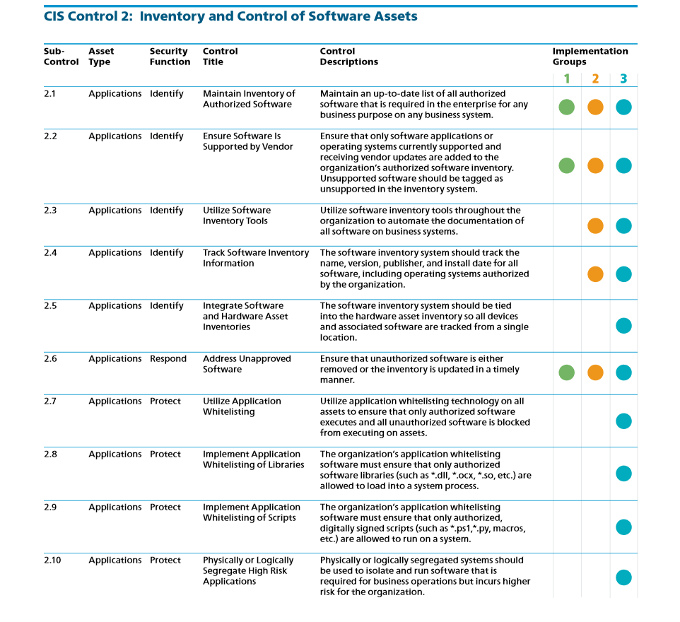
CIS control 2: subcontrols

Slide 11
CIS Control 2: Souhrn
Whitelisting lze implementovat pomocí kombinace komerčních whitelistingových nástrojů, zásad (policy) a nástrojů testující aplikace, které přicházejí společně s antivirovými balíčky a populárními operačními systémy.
Komerční nástroje pro inventarizaci SW a zařízení jsou dnes široce dostupné a používají se v mnoha podnicích.
Nejlepší nástroje poskytují kontrolu stovek běžných aplikací používaných v podnicích
Získávají informace o dostupných patch-ích.
Komerční nástroje navíc stále více sdružují antiviry, antispyware, osobní brány firewall, IDS, IPS spolu s bílou a černou listinou aplikací.

Slide 12
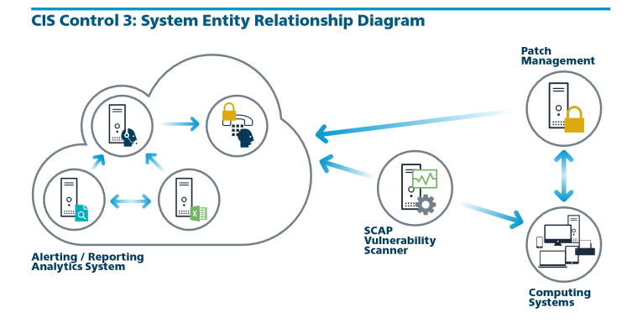
CIS Control 3: Continuous Vulnerability Management
Aktivní správa zranitelností
Zranitelnost (Vulnerability) = V počítačové bezpečnosti je zranitelností slabost, kterou může útočník, zneužít k provádění neoprávněných akcí v počítačovém systému.
Cíle :
  Neustále získávat a vyhodnocovat nové informace, které vedou k:
    Identifikaci zranitelností
    Nápravě (remediate)
    Minimalizaci příležitostí pro útočníky (attack surface)

Slide 13
Důležitost CIS 3
Správa zranitelností je trvalá aktivita vyžadující čas, pozornost a zdroje
Bezpečnostní týmy musí pracovat se spoustu neustálých informací (aktualizace SW, patch, bezpečnostní doporučení atd.)
Útočníci mají přístup ke stejným informacím ohledně zranitelností, kterých můžou využít
Nahlášena nová zranitelnost -> závod mezi: útočníky (Co nejrychleji zneužít), prodejci (Co nejrychleji vydat patch, aktualizaci) a bezpečnostních týmů(vyhodnocování rizik, instalace patchů)
Organizace, které neřeší zranitelnosti čelí velké pravděpodobnosti ohrožení jejich počítačových systémů
V takových organizacích je remedeation (nápravné opatření) velice obtížné

Slide 14
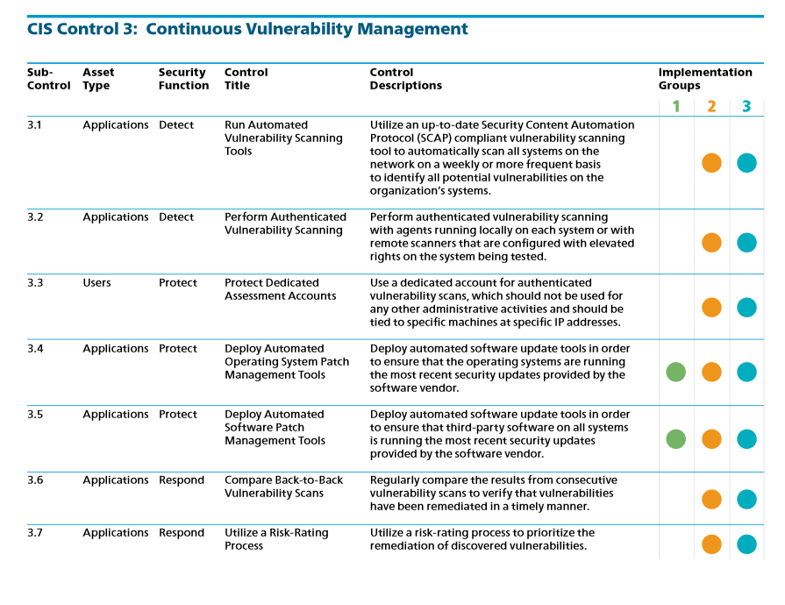
CIS control 3: subcontrols

Slide 15
CIS Control 3: Souhrn
Existuje velké množství nástrojů, pro skenovaní zranitelností
Pro standardizovaní odhalených zranitelností je lepší využívat skeny, které využívají: CVE, CCE, OVAL, CPE, CVSS a / nebo XCCD
Pokročilé nástroje lze nakonfigurovat s přihlašovacími údaji pro provádění komplexnějších prohledávání, než jaké lze dosáhnout bez přihlašovacích údajů.
Nástroje také mohou kontrolovat nastavení jednotlivých zařízení
Nástroje lze propojit s ticket systémy
Nástroje porovnávají jednotlivé skeny = vytváření reportů a trendů

Slide 16
Seminář

Slide 17
iTop
https://www.combodo.com/teemip-online-demo

Slide 18
Qualys
Qualys community edition
https://www.qualys.com/community-edition/

Slide 19
CIS benchmark
Cis-cat-full.zip

Slide 20
Nikto
https://github.com/sullo/nikto

Slide 21
zdroje
https://www.cisecurity.org/

